Slide 1

Seguimiento de color
Luis Alberto Barradas Chacón

Slide 2
Herramientas
OpenCV v2.4.5 http://opencv.org/
Librería de código abierto (BSD) para visión computacional.
QT v4.5 y QTDesigner http://qt-project.org/ Framework e IDE de código abierto (LGPL) para desarrollo de C y C++ con interface grafica.

Slide 3

QT 4.5
Librería abierta para desarrollo de Interfaces graficas.
Multiplataforma
Amplia gama de funciones graficas
Excelente documentación

Slide 4

OpenCV
Librería multiplataforma originalmente desarrollada por Intel.
Presentada al publico en el 2000.
Mantenida por una organización no lucrativa (openCV.org)
Gran variedad de funciones principalmente en tiempo real.

Slide 5
OpenCV
Escrito en C++, aunque mantiene su interface (no tan eficiente) en C.
También existen interfaces completas para Python, Java, Matlab, y Octave.
Python: La mejor forma de aprender a usar la librería; los programas más ineficientes.

Slide 6
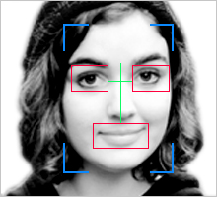
Aplicaciones
Seguimiento de objetos
Reconocimiento Facial
Reconocimiento de Gestos
Segmentación
Realidad Aumentada
Interacción Humano-Computadora (HCI)
Reconstrucción 3D
Estructura a partir de Movimiento (SFM)
Estabilización de Imagen

Slide 7
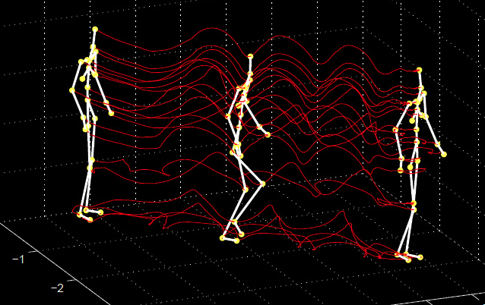

Slide 8
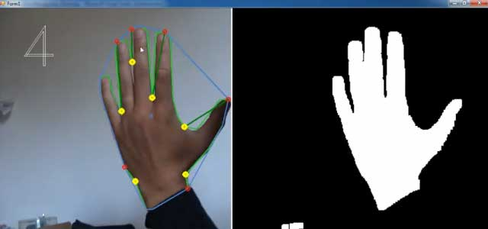
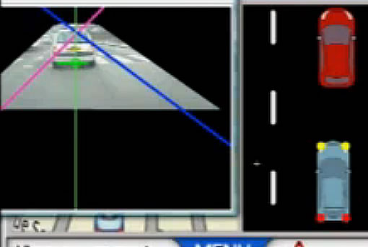
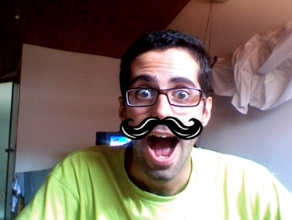

Slide 9
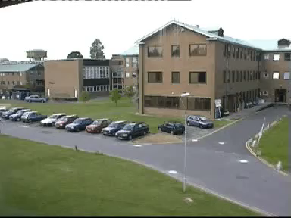
Seguimiento de objetos
https://code.google.com/p/cvblob/

Slide 10
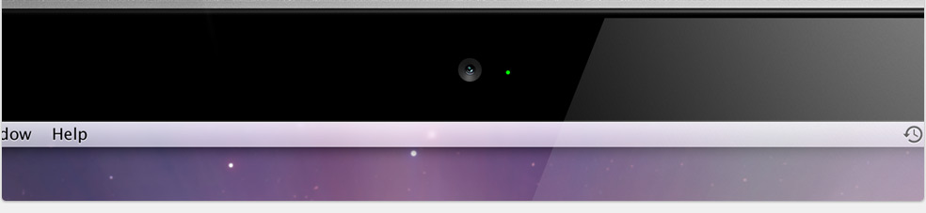
Seguimiento de color
Camara Web 640x480
Tiempo Real
Diferentes colores que seguir
Diferentes Espacios de color

Slide 11
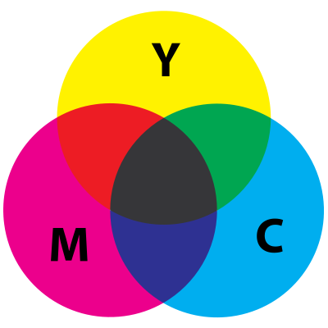
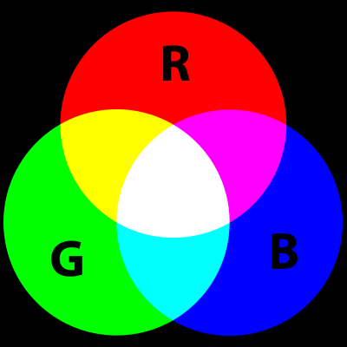
Espacios de color
RGB (Red, Green, Blue)
CMYK (Cyan, Magenta, Yellow, Key)
HSV (Hue, Saturation, Value)
HSL (Hue, Saturation, Lightness)

Slide 12
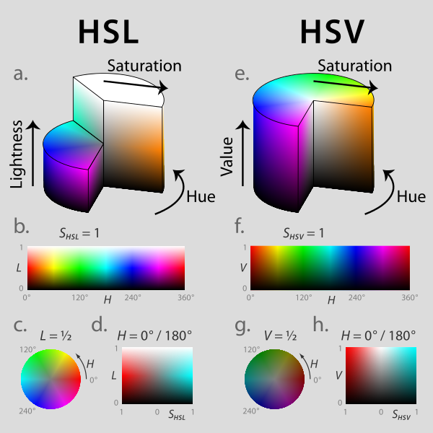

Slide 13
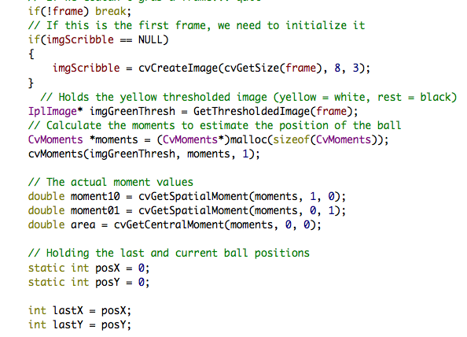
Código

Slide 14
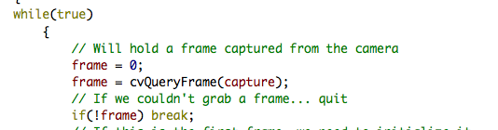
Capturar Imagen

Slide 15
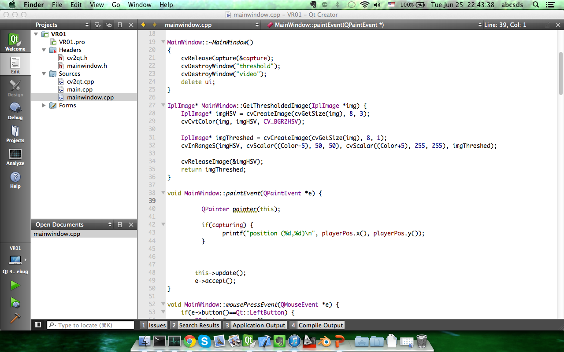
Aplicar Espacio

Slide 16
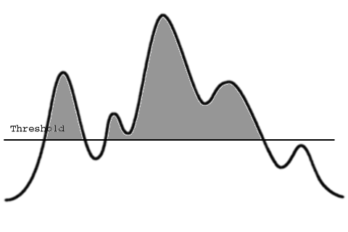
Aplicar un Umbral

Slide 17
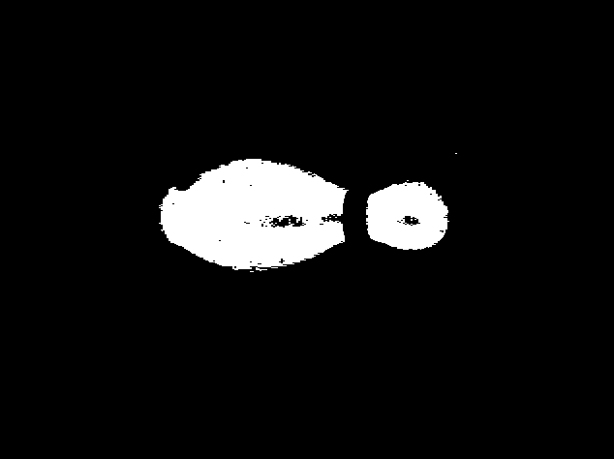
Matriz Binaria

Slide 18
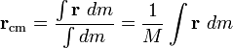
¿Y Ahora Qué?
Centroide de una región plana:

Slide 19
Resultado

Slide 20

Restricciones
Un solo objeto por color
Susceptible a cambios de iluminación
Ineficiente con objetos brillosos
No sirve para la piel

Slide 21
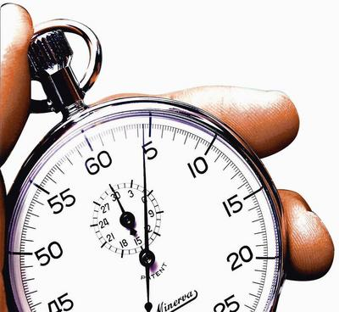
Ventajas
Sencillo
Eficiente
Rápido desempeño
En función del área
Al alcance

Slide 22
¿Para Qué?

Slide 23

Invitación
Github https://github.com/abcsds
SVN
Python http://www.python.org/

Slide 24

¡Gracias!

Slide 25
Referencias
http://opencv.org/
http://opencv.org/documentation.html
http://qt-project.org/
http://en.wikipedia.org/wiki/Color_space
Louis Leithold “El Calculo”, 7ª edición, Ed. Oxford

